Slide 1
财政政策、货币政策、和宏观审慎
钱军辉

Slide 2
内容
政府作用
财政政策
货币政策
宏观审慎

Slide 3
政府的作用
现代经济基本都是Mixed Economy: 市场在资源配置中起到决定性作用，同时政府扮演不可或缺的角色：
  公共品提供
  公共投资
  转移支付
  金融监管
  财政和货币政策
  国有企业管理
Notes:
公共品包括：国防，公共安全，公共卫生，环境保护，法律制度等
公共投资包括：基础设施、教育、基础研究等等
转移支付：从发达地区到欠发达地区，退休金、失业保险等

Slide 4
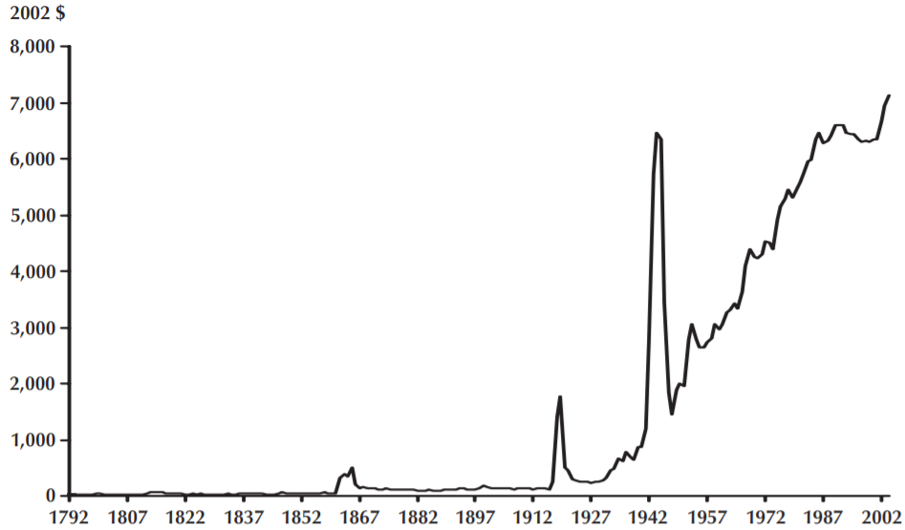
大政府，小政府
意识形态角度
  保守派，（传统）自由派
  凯恩斯主义，（美式）自由派
历史角度
  政府越来越大
美国联邦政府支出（人均）
Notes:
大政府和小政府，分别对应有为和无为政府。
中国古代“黄老学派”执政理念是“无为而治”。
为什么政府越来越大？因为有用。
对政府的评价应该看实际效果，而不是纠缠于意识形态。财政负担的分配很重要，决定了大政府能否持续。政府如何支出，公共品质量如何，很重要，这是区别“有为”和“乱为”所在。

Slide 5
美国联邦政府开支占GDP比例

Slide 6
中国政府开支占GDP比例

Slide 7
能力与责任
熨平经济周期
能力
责任
促进经济发展
Notes:
责任来自政治。

Slide 8
内容
政府作用
财政政策
  自动财政稳定器
  相机财政政策
货币政策
宏观审慎

Slide 9
自动财政稳定器
在经济扩张时自动收缩总需求、在经济衰退时自动扩张总需求的财政安排。
税收稳定器
  个人所得税（PIT），累进税制
  企业所得税（EIT）、增值税（VAT）、营业税 （BT）
政府开支稳定器
  失业保险
  其他社会保险支出（比如养老金）
Notes:
PIT（Personal income tax）
EIT (enterprise income tax): 企业所得税
VAT (value-added tax): 增值税
BT (business tax): 营业税

Slide 10
自动稳定器的优势和劣势
优势
  全周期、自动工作，没有延迟
    相机稳定政策通常只在极端情况出台，可能有严重延迟。
  需要有智慧有远见的制度设计
    自动稳定器越多越好，“波动放大器”越少越好
劣势
  在极端情况下，力度有限。

Slide 11
“波动放大器”
在经济扩张时扩大总需求、在经济衰退时收缩总需求的制度安排，比如
  财政平衡，或“量入为出”的财政
  固定的财政赤字率（财政赤字/GDP）

Slide 12
相机财政政策
相机（Discretionary）决策的财政政策基于政策制定者在特殊情景下对未来经济形势的判断。
直接政府开支
  基础设施，公共卫生、安全、基础教育、基础研究等等。
  时机（Timing）很重要
逆周期税收政策
  减税和税收激励
Notes:
房产交易的契税，股票交易的印花税，都可以做到逆周期。

Slide 13
财政赤字和政府债务
财政赤字增加政府债务
  财政赤字是流量（flow），政府债务是存量（stock）。
  财政赤字是私人部门（private sector）的净收入。
  政府债务是私人部门的安全资产。

Slide 14
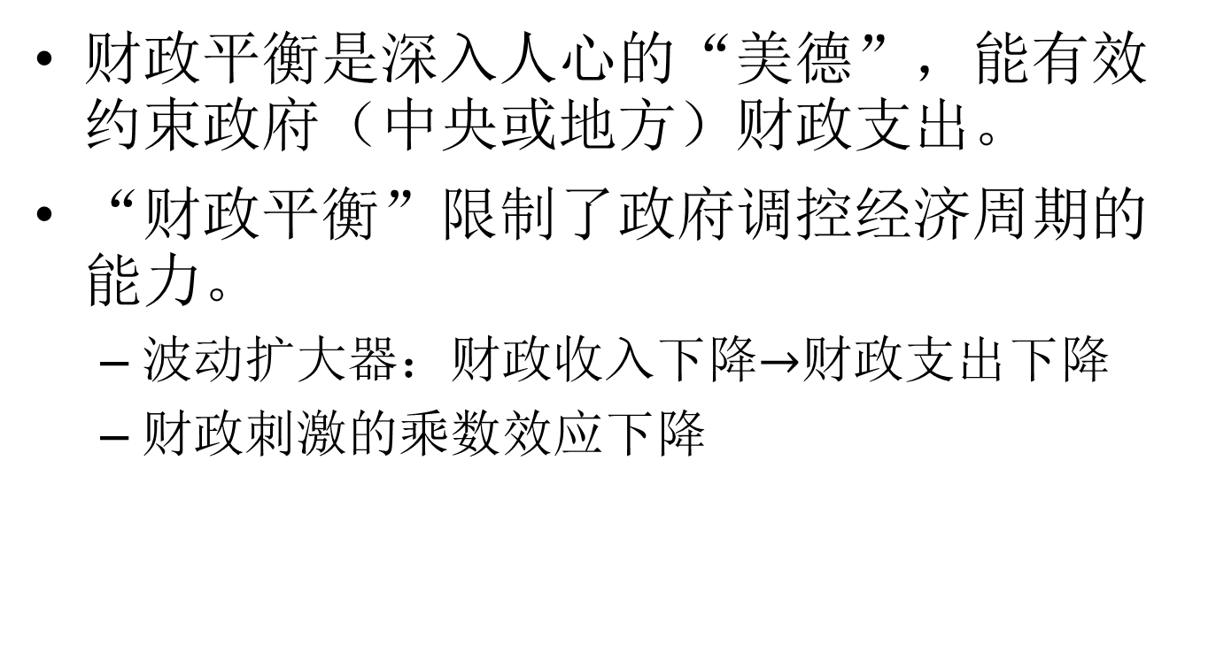
如何看待“财政平衡”
财政平衡是深入人心的“美德”，能有效约束政府（中央或地方）财政支出。
“财政平衡”限制了政府调控经济周期的能力。
  波动扩大器：财政收入下降$→$财政支出下降
  财政刺激的乘数效应下降

Slide 15
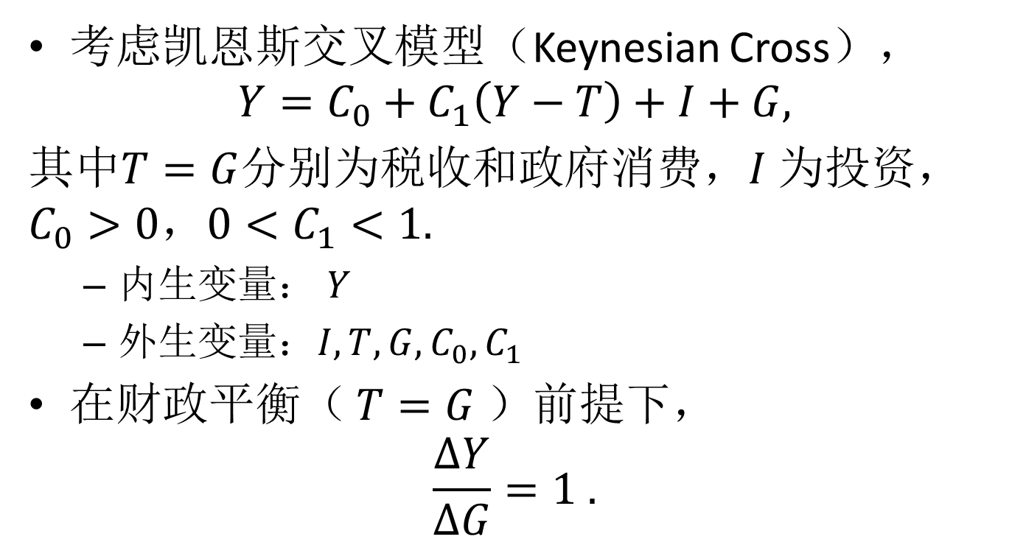
财政平衡下的乘数效应
考虑凯恩斯交叉模型（Keynesian Cross），
$$Y=C_{0}+C_{1}\left(Y−T\right)+I+G,$$
其中$T=G$分别为税收和政府消费，$I$ 为投资，$C_{0}>0$，$0<C_{1}<1.$
  内生变量： $Y$
  外生变量：$I,T, G, C_{0}, C_{1}$
在财政平衡（ $T=G$）前提下，
$$\frac{ΔY}{ΔG}=1 .$$

Slide 16
李嘉图等价（Ricardian Equivalence）
李嘉图等价是一个古典经济学定理：收税还是借债，两个选择是等效的。
  一个是现在收税，另一个是将来收税。
于是举债用以减税，不能刺激总需求。

Slide 17
为什么财政刺激有效？
短视的人们意识不到将来的税收负担。
举借长期债务用于减税或消费，对短命的人类有正面刺激。
对有信贷约束的人，减税相当于一种低利率贷款。
政府不一定需要还清债务。
Notes:
减税是一种“普惠”贷款。

Slide 18
债务的风险
利息支出负担。
  内债
  外债
货币危机风险

Slide 19
内容
政府作用
财政政策
货币政策
  货币政策框架
  利率走廊和非常规货币政策
  货币政策传导
  中国货币政策
宏观审慎

Slide 20
货币政策的作用
货币政策给经济引入一个“负反馈机制”。
货币政策体系由三组变量组成：货币政策目标、中介变量、和货币政策工具。
货币政策目标
工具
中介变量
经济

Slide 21
货币政策目标
价格稳定（Price stability）
  通胀目标制（Inflation-targeting）
充分就业（Full employment）
经济增长（Economic growth）
金融稳定（Financial stability）
汇率稳定（Exchange-rate stability）

Slide 22
中介目标变量
（Intermediate Target Variables）
中介目标变量满足两个要求：1. 对经济很重要；2. 能被货币当局操纵，比如
  货币供应
  短期货币市场利率 (short rate)

Slide 23
货币政策工具
公开市场操作（Open Market Operations, OMO）
  资产购买，回购
存款准备金率（Required Reserve Ratio, RRR）
准备金利率（Interest on Reserves, IOR）
常备借贷便利（Standing Lending Facilities, SLF）
中期借贷便利（Medium-term Lending Facility, MLF）
前瞻性指引（Forward Guidance）
窗口指导（Window Guidance）

Slide 24
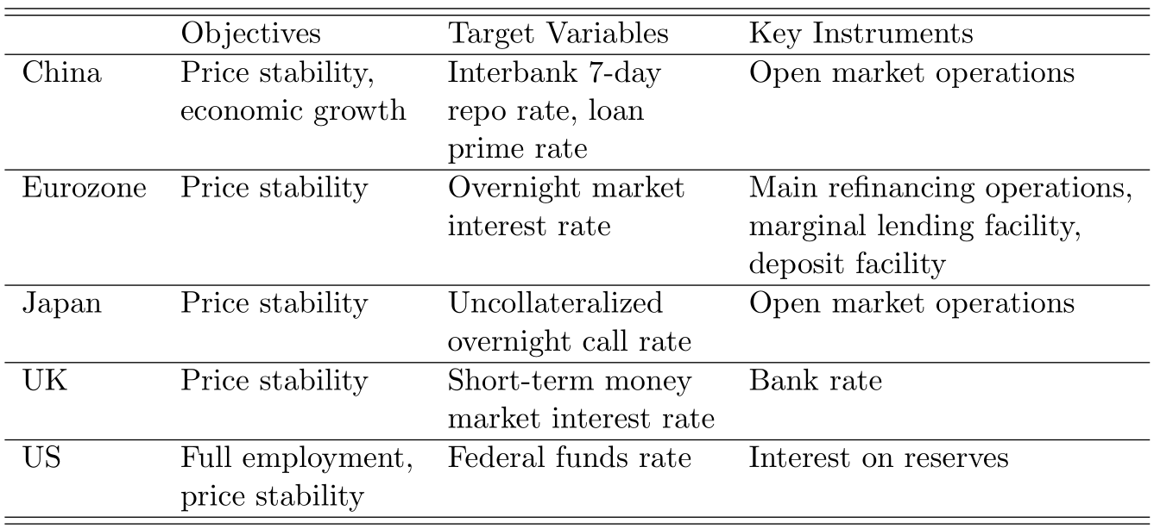
主要央行的目标、中间变量和工具

Slide 25
货币政策法则
货币政策法则描述了在变化的经济环境中，一个央行如何调整中介目标变量。
  中介变量（如短期利率）与经济目标变量（如通胀）之间的经验关系。
  如果该关系较为稳定，那么隐含的法则会对央行有一定指导意义。

Slide 26
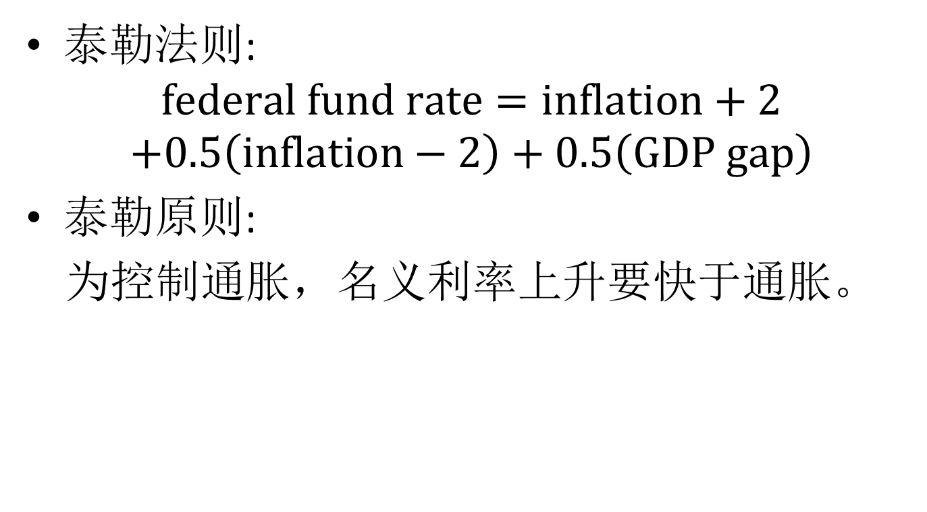
泰勒法则（The Taylor rule）
泰勒法则:
$$federal fund rate=inflation+2$$
$$+0.5\left(inflation−2\right)+0.5\left(GDP gap\right)$$
泰勒原则:
为控制通胀，名义利率上升要快于通胀。

Slide 27
泰勒法则和现实利率

Slide 28
利率走廊（Interest Rate Corridor）
利率走廊是目前各国央行常用的用于控制短期利率波动的框架。
利率上限（天花板，ceiling）是央行按需借出资金的利率。
利率下限（地板，floor）是央行接纳准备金的利率。

Slide 29
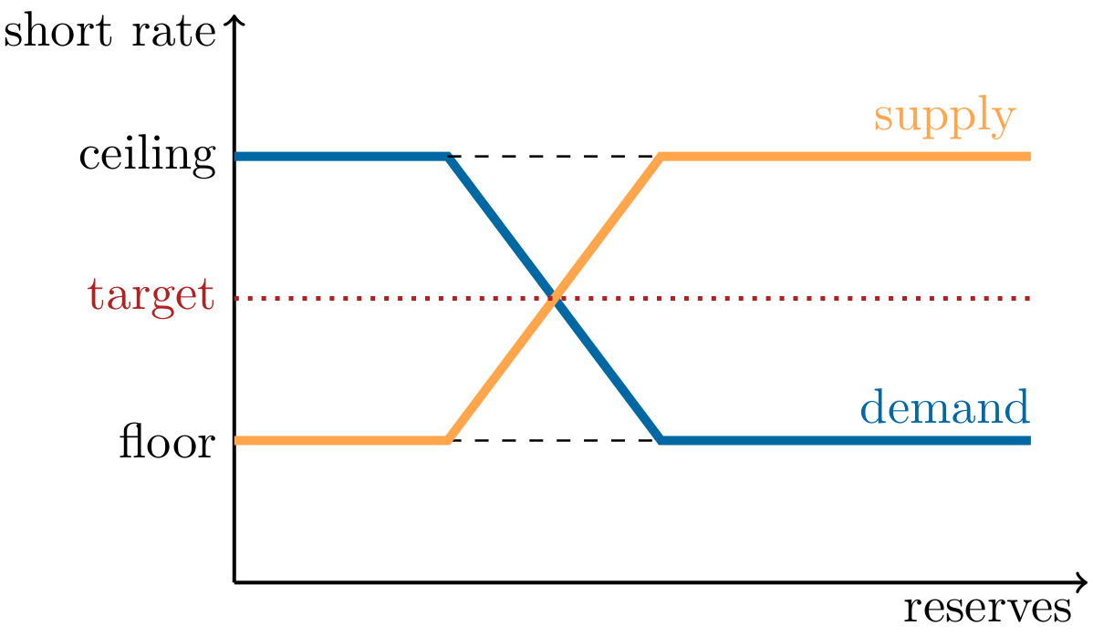
一个利率走廊模型

Slide 30
“非常规”货币政策
2008年金融危机后，发达国家普遍进入“非常规”货币政策时代。
  关键特征：充足准备金（Ample reserves）
  在充足准备金前提下，利率走廊变成“利率地板”。
  主要政策工具变成准备金利率（IOR），而不是公开市场操作（OMO）。
  政策利率维持低位，出现负利率。

Slide 31
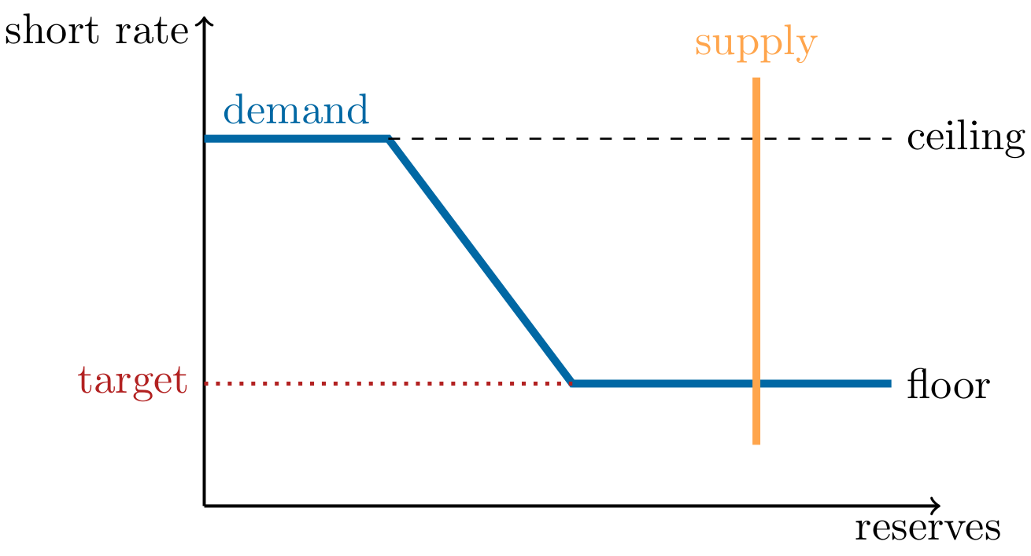
充足准备金时代的利率走廊（地板）

Slide 32
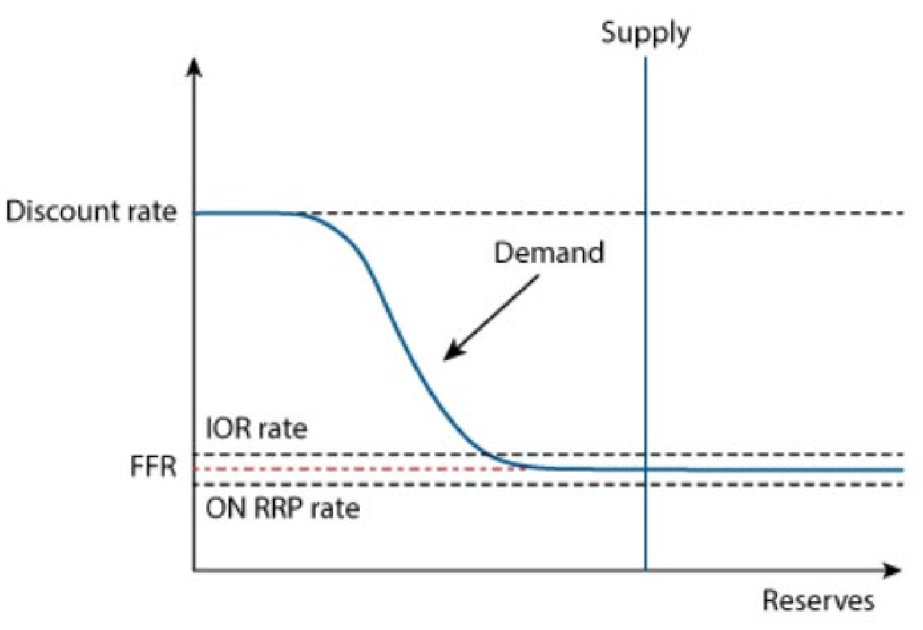
美联储的利率走廊
Notes:
图来自：Ihrig, Jane, and Scott Wolla (2020).
“Let’s close the gap: Revising teaching materials
to reflect how the Federal Reserve implements monetary policy,” Finance and Economics
Discussion Series 2020-092. Washington: Board of Governors of the Federal Reserve System,
https://doi.org/10.17016/FEDS.2020.092.
FFR: federal funds rate
IOR: interest on reserves
ON RRP rate: overnight reverse repo offering rate
IOR and ON RRP: Each rate is available to a specific set of counterparties on particular funds deposits held at the Fed.
Not all institutions with reserve accounts can earn interest on their deposits at
the Federal Reserve, and not all important institutions in financial markets have access to Fed
accounts, which means that important short-term rates (including FFR) might drop below the
IOR.
In 2014, the FOMC announced that it intended to use an ON RRP facility to help
control the FFR. The ON RRP facility is a form of open market operation where the Fed
interacts with many nonbank financial institutions, such as large money market funds and government-sponsored enterprises.

Slide 33
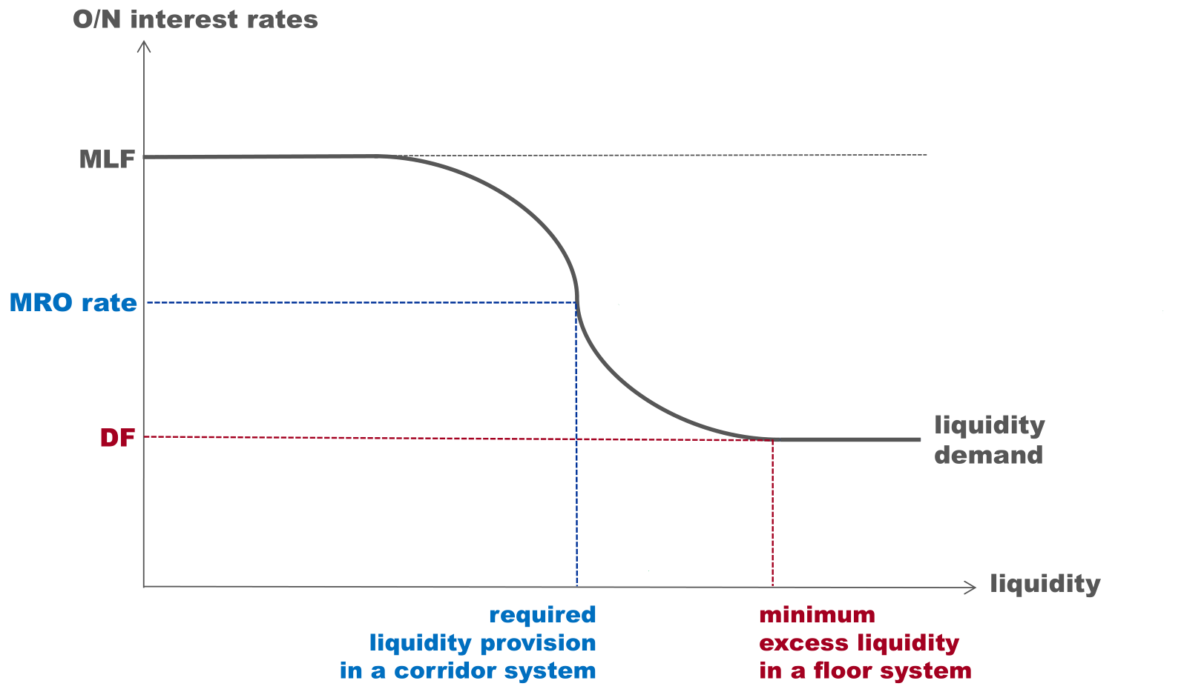
欧洲央行的利率走廊
Notes:
图来自：Floor versus corridor systems in monetary policy regimes: Overview of the euro area experience and forward-looking issues
MLF: marginal lending facility
MRO: main financing operations
DF: deposit facility

Slide 34
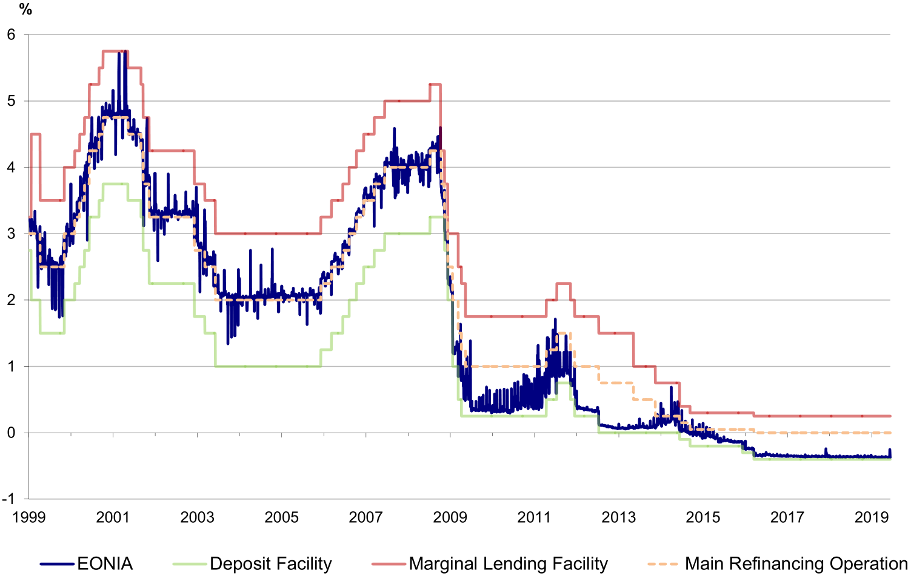
从“利率走廊”到“利率地板”

Slide 35
货币政策传导
利率渠道
汇率渠道
信用渠道
风险偏好渠道
资产价格渠道
  财富效应，借贷约束
预期渠道

Slide 36
中国货币政策目标
四大目标：（1）维持低通胀；（2）维持合理的经济增长；（3）维持较低的失业率；（4）维护国际收支平衡。
遗漏的目标：
  维持汇率稳定
    1995.5-2005.7: 对美元固定汇率
  金融稳定
Notes:
周小川在《新世纪以来中国货币政策主要特点》一文中总结了这四大目标，并强调，其中防通胀，一直是中央银行最主要的任务和使命，在货币政策中分量最大。

Slide 37
中国货币政策中介目标
信贷规模（1998年之前）
货币供应量（数量型）
利率（价格型）
  DR007（银行间存款类金融机构以利率债为质押的7天期回购利率）
  LPR （贷款市场报价利率，loan prime rate）

Slide 38
中国货币政策工具
信贷现金计划（1998年之前）
公开市场操作（OMO）
存款准备金率（RRR）
借贷便利
  常备借贷便利（SLF）、中期借贷便利（MLF）等
利率政策
中央银行贷款（或再贷款）
再贴现（即贴现窗口，Discount Window）
信贷政策
窗口指导
Notes:
中央银行贷款指中央银行对金融机构的贷款,简称再贷款，是中央银行调控基础货币的渠道之一。中央银行通过适时调整再贷款的总量及利率，吞吐基础货币，促进实现货币信贷总量调控目标，合理引导资金流向和信贷投向。
自1984年人民银行专门行使中央银行职能以来，再贷款一直是我国中央银行的重要货币政策工具。近年来，适应金融宏观调控方式由直接调控转向间接调控，再贷款所占基础货币的比重逐步下降，结构和投向发生重要变化。新增再贷款主要用于促进信贷结构调整，引导扩大县域和“三农”信贷投放。
再贴现是中央银行对金融机构持有的未到期已贴现商业汇票予以贴现的行为。在我国，中央银行通过适时调整再贴现总量及利率，明确再贴现票据选择，达到吞吐基础货币和实施金融宏观调控的目的，同时发挥调整信贷结构的功能。

Slide 39
中国货币市场利率（短期）
Notes:
利率走廊上限为常备借贷便利（SLF）利率，下限为超额准备金利率，而逆回购（即美国市场的回购）利率只是传达央行利率信号。
一个有趣的问题：为什么中国的货币市场利率波动率那么大？

Slide 40
贷款市场报价利率（LPR）
2019 年 8 月，改革完善贷款市场报价利率（LPR）形成机制。
LPR 由报价行在中期借贷便利（MLF）利率上加点报出。
  加点幅度：资金成本、市场供求、风险溢价等因素。
LPR改革也推动了存款利率市场化。
利率传导机制：
MLF 利率→LPR→贷款利率

Slide 41
中国货币市场利率（中期）

Slide 42
内容
政府作用
财政政策
货币政策
宏观审慎

Slide 43
为了金融稳定
当金融危机发生时，政府（央行）不得不救市 。
  最后贷款人（lender of last resort）角色
为了防范下一次危机，政府要加强监督和监管。
  宏观审慎政策（macroprudential policy）

Slide 44
最后贷款人角色
金融危机一般会发生对金融机构的挤兑（runs）
  商业银行、投行、影子银行等
最后贷款人角色的合理性：一些健康的机构会因为遭受挤兑、缺乏流动性而倒闭。
  在实践中，政府也会救那些实质上破产的机构。
只有央行有能力扮演最后贷款人角色，尤其是美联储。

Slide 45
道德风险（Moral Hazard）和动态不一致（Dynamic Inconsistency）
央行救市的可能性会鼓励金融机构冒险，从而为未来的危机埋下种子。
金融机构的人会尽力扩大资产负债表，把自己的机构变成“大而不能倒”。
央行会威胁，不救那些冒险的机构，但是央行会有动态不一致问题。
Notes:
动态不一致也称“时间不一致”，time inconsistency.

Slide 46
宏观审慎政策（Macroprudential Policy）
宏观审慎政策是为防范金融危机而出台的增强金融体系稳健性的政策。
  避免内生危机
  增强抗冲击力
Notes:
宏观审慎政策的目标是给金融系统以“安全边际”。

Slide 47
宏观审慎政策
对金融行业的监管
  银行、保险、券商
关于杠杆的监管
  金融机构，消费者（买房）
金融市场准入
  金融业的外部性（externality）
限制投机
  股市
  房地产
Notes:
对银行：资本充足率，Capital Adequacy Ratio (CAR)

Slide 48
案例
巴塞尔协议（I,II,III）
万能险和“保险姓保”
蚂蚁金服的杠杆
Notes:
保险公司两大险种：人身险和财产险。人寿保险、健康险和意外险均属于人身险。万能险和投连险、分红险等均属于寿险。
万能险于2012年走红。
2014年9月，网络销售被叫停。
2015年，保险公司大规模举牌上市公司，作为资金来源的万能险备受关注。
2016年9月和12月，保监会严控三年以内中短存续期产品的规模。
2016年末，银监会对多家银行进行窗口指导，“如果保监会说什么产品不能卖，银行肯定不能卖。”
2017年10月，人身险中的快速返还型和附加万能型保险产品被叫停。
保监会顶格处罚前海人寿 姚老板十年禁入保险业
记者：李致鸿
2017年2月24日，保监会发布公告称，近年来，随着保险市场快速发展，激进投资、集中举牌、一致行动人并购等跨行业跨领域的新问题新情况开始显现。对此，保监会及时健全和完善监管制度，对有关公司果断采取了暂停开展新业务、暂停申报新产品、暂停股票投资、约谈相关责任人等一系列监管措施，并对前海人寿保险股份有限公司（以下简称“前海人寿”）等公司派出专项检查组开展现场检查。
日前，保监会根据现场检查中发现的违法违规问题，依法对前海人寿及相关责任人进行了行政处罚。经查，前海人寿主要存在编制提供虚假材料、违规运用保险资金等问题。在深入开展调查取证的基础上，保监会严格按照有关法定程序，依据《中华人民共和国保险法》等法律法规对前海人寿及相关责任人员分别作出了警告、罚款、撤销任职资格及行业禁入等处罚措施。其中，对时任前海人寿董事长姚振华给予撤销任职资格并禁入保险业10年的处罚。
下一步，保监会将依法合规、积极稳妥推进前海人寿股权、公司治理等问题的后续处置工作，督促公司规范运营管理，优化治理结构，尽快重回稳健运行轨道。同时，保监会将密切跟踪监测公司运营情况，督促公司采取有效措施维持正常经营秩序，确保公司稳定运营，保障保险消费者合法权益，切实维护保险业平稳健康运行。
对此，一位接近监管的人士对21世纪经济报道记者表示：“这是顶格处罚，对另一家接受调查的恒大人寿也将顶格处罚。”
2月22日，保监会主席项俊波在出席国新办新闻发布会时表示：“对个别浑水摸鱼、火中取栗且不收敛、不收手的机构，依法依规采取顶格处罚，坚决采取停止新业务、处罚高管人员直至吊销牌照等监管措施，绝不能把保险办成富豪俱乐部，更不容许保险被金融大鳄所借道和藏身。”
他进一步表示：“保险市场就必须遵守保险监管的规矩，就必须承担保险业对社会、对实体经济、对人民群众的社会责任，容不得挑战监管的底线、破坏行业的形象、损害群众的利益，否则我们就要坚决把它驱逐出保险业。”
保监会行政处罚决定书显示，前海人寿存在违规运用保险资金的行为，权益类投资比例超过总资产30%后投资非蓝筹股票；办理T+0结构性存款业务；股权投资基金管理人资质不符合监管要求；未按规定披露基金管理人资质情况；部分项目公司借款未提供担保。
蚂蚁金服的招股说明书显示，蚂蚁共计2.1万亿信贷规模，仅2%来自蚂蚁的资本金，其中98%的资金来自发行ABS和银行联合贷款。
在花呗和借呗联合贷款模式中，蚂蚁集团的出资比例在1-2%之间。蚂蚁扮演的是流量、技术平台角色，帮助银行等资金方获客，独立风控。
在整个业务流程中，蚂蚁不向用户收费或者收取利息（用花呗不用付利息），而是向合作的金融机构（银行）收取科技服务费，或者通过管理费的方式收取一定比例的出资方利息收益。对于蚂蚁来说，他们收取的是无风险收益。然而对于银行来说，银行作为大比例出资方，却无法掌握蚂蚁的底层数据、风控要素，对信贷中最核心的风险控制部分失去把控，几乎单方面承担了全部风险。
从2017年起，监管部门就对蚂蚁集团ABS的发行开始约束。

Slide 49
结束语
市场经济和金融市场天生不稳定，需要政府熨平经济和金融周期。
财政和货币政策用于熨平经济，其中自动财政稳定器让经济更能抵御冲击。
金融监管和宏观审慎政策让金融系统更能抵御冲击。
如何提高金融监管的水平，是各国难题。

Slide 50
谢谢大家，保持联系！

